Slide 1
Kemampuan dasar yang anda miliki setelah mempelajari bab ini adalah sebagai berikut.
Dapat menjelaskan pengaruh gaya pada sifat elastisitas bahan dan gerak getaran.
Elastisitas Bahan
B. Gerak Harmonik
Sederhana

Slide 2
Elastisitas Bahan
Sifat elastis adalah kemampuan suatu benda untuk kembali ke bentuk awalnya segera setelah gaya luar yang diberikan kepada benda itu dihilangkan (dibebaskan).
Benda yang tidak kembali ke bentuk awalnya segera setelah gaya luar dihilangkan disebut benda tak elastis.

Slide 3
Tegangan, Regangan, dan Modulus Elastis
Tegangan
Tegangan tarik σ, yang didefinisikan sebagai hasil bagi antara gaya tarik F yang dialami kawat dengan luas penampangnya (A).
Regangan
Regangan (tarik) e didefinisikan sebagai hasil bagi antara pertambahan panjang ∆L dengan panjang awal L.

Slide 4
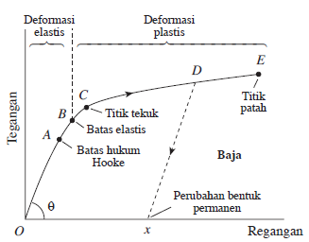
Grafik Tegangan terhadap Regangan
O sampai A berlaku hukum Hooke,dan A disebut batas hukum Hooke.
B adalah batas elastis.
C adalah titik tekuk (yield point).
E adalah titik patah.

Slide 5
Modulus Elastis
Modulus elastis E suatu bahan didefinisikan sebagai perbandingan antara tegangan dan regangan yang dialami bahan.
Modulus elastis juga disebut modulus Young.

Slide 6
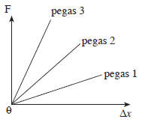
Hukum Hooke
Jika gaya tarik tidak melampaui batas elastis pegas, maka pertambahan panjang pegas berbanding lurus (sebanding) dengan gaya tariknya.

Slide 7
Tetapan Gaya Benda Elastis

Slide 8
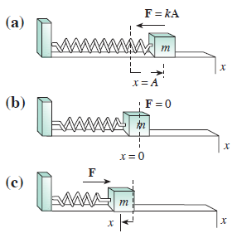
Gerak Harmonik Sederhana
Gaya pegas yang berlawanan arah dengan simpangan memperlambat gerak benda hingga akhirnya berhenti sesaat di titik terjauh kiri di mana x = -A dan gaya pegas F = -kx = kA yang positif.
Benda bergerak bolak-balik di sekitar titik keseimbangannya disebut gerak harmonik sederhana.

Slide 9
Gaya Pemulih
Ketika simpangan x berarah ke kanan dari titik keseimbangan (nilai x positif), maka gaya pegas F = -kx berarah ke kiri (nilai F negatif).
Ketika simpangan x berarah ke kiri dari titik keseimbangan (nilai x negatif), maka gaya pegas F = -kx berarah ke kanan (nilai F positif).
Gaya yang besarnya sebanding dengan simpangan dan selalu berlawanan arah dengan arah simpangan (posisi) disebut dengan gaya pemulih.

Slide 10
Persamaan Simpangan Gerak Harmonik Sederhana

Slide 11
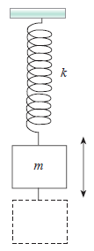
Periode Gerak Harmonik Sederhana

Slide 12
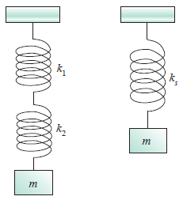
Hukum Hooke untuk Susunan Seri Pegas
Gaya tarik yang dialami tiap pegas sama besar dan gaya tarik ini sama dengan gaya tarik yang dialami pegas pengganti.
Pertambahan panjang pegas pengganti seri ∆x, sama dengan total pertambahan panjang tiap-tiap pegas.

Slide 13
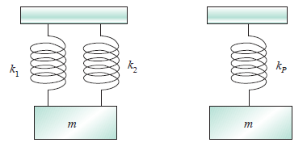
Hukum Hooke untuk Susunan Pararel Pegas
Gaya tarik pada pegas pengganti F sama dengan total gaya tarik pada tiap pegas (F1 dan F2).
Pertambahan panjang tiap pegas sama besar, dan pertambahan panjang ini sama dengan pertambahan panjang pegas pengganti.

Slide 14
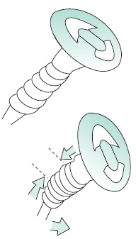
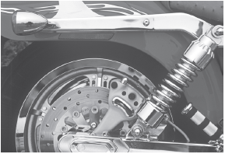
Beberapa Manfaat Pegas sebagai Produk Perkembangan Teknologi dalam Keseharian
Sistem Suspensi Kendaraan Bermotor untuk Meredam Kejutan
Pegas pada Setir Kemudi

